Slide 1

Piezīmjbloka koplietošanas mājaslapa prototipa izstrāde
Raivis Rampāns, Jelgavas tehnikums, 410. grupa

Slide 2

Mērķis
Izstrādāt mājaslapas prototipu;
Veidot, stilizēt, saglabāt piezīmes/failus;
Koplietot izvēlēta lietotāju starpā.

Slide 3

Uzdevumi
Izveidot lietotāja pārvaldību;
Realizēt faila pārvaldību;
Nodrošināt faila koplietošanu;
Izstrādāt un realizēt mājaslapai datubāzi;
Veikt mājaslapas izstrādi, mēģinot realizēt adaptīvu saskarni;
Veikt mājaslapas testēšanu.

Slide 4








Izmantotās tehnoloģijas
Priekšgalsistēmu:
HTML
JavaScript
Bootstrap (v5.3)
Aizmugursistēmu:
php (v8.3.14)
MySQL (v8.0.45)
Serveris:
Wampserver (v3.3.7)
Izstrādes vides:
Visual Studio Code (v1.108.2)
HeidiSQL (v12.6.0.6765)
MySQL Workbench (v8.0.38)
Wireframe.cc
Firefox (v148.0.2)

Slide 5
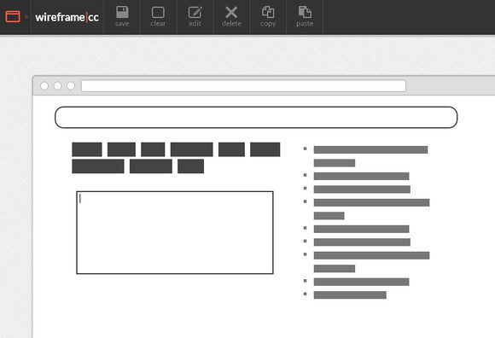
Struktūrskices

Slide 6
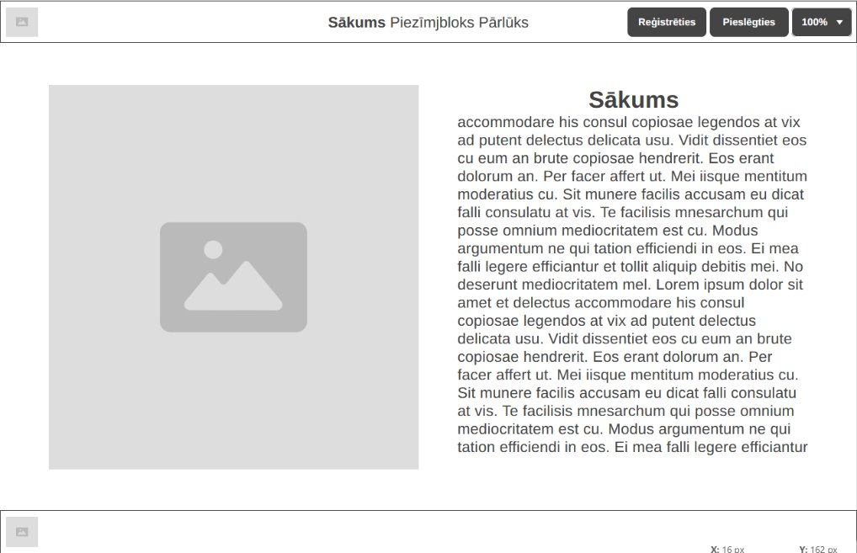

Slide 7
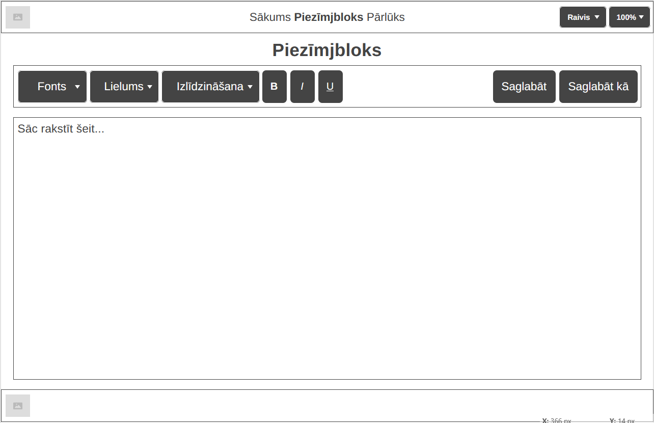

Slide 8
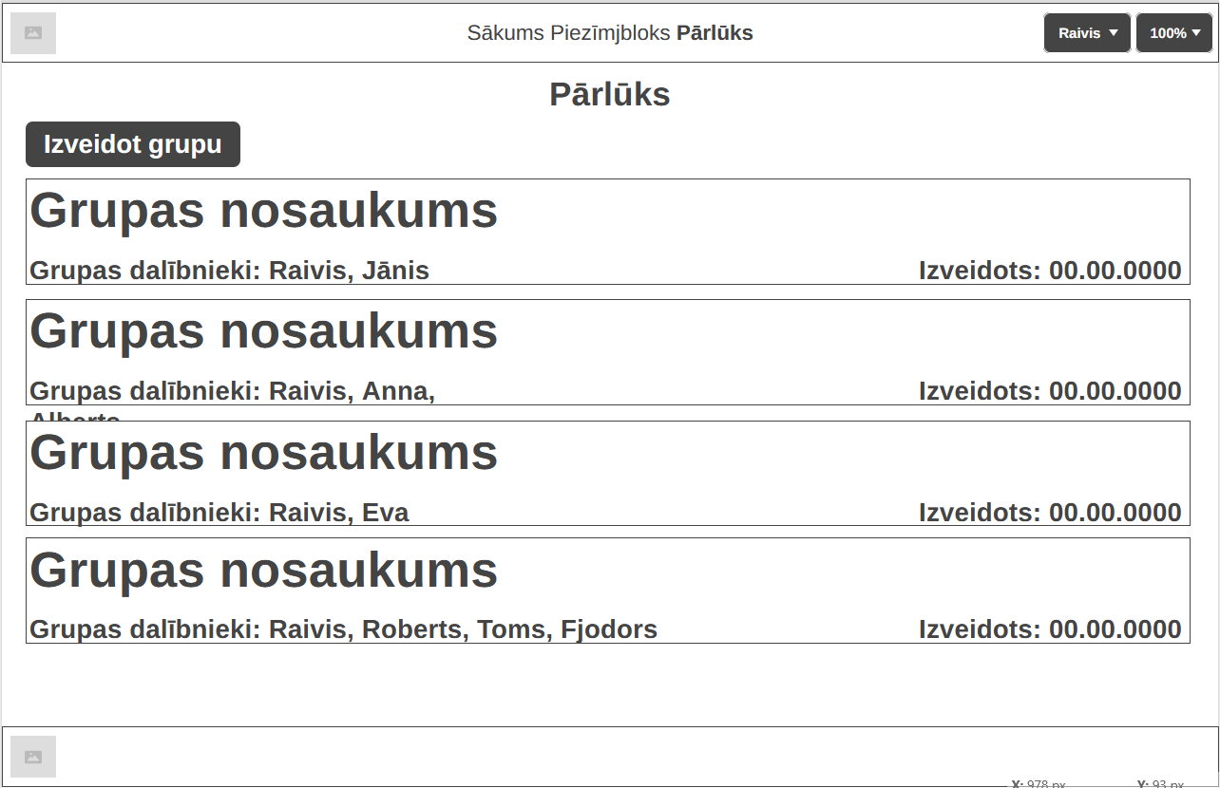

Slide 9
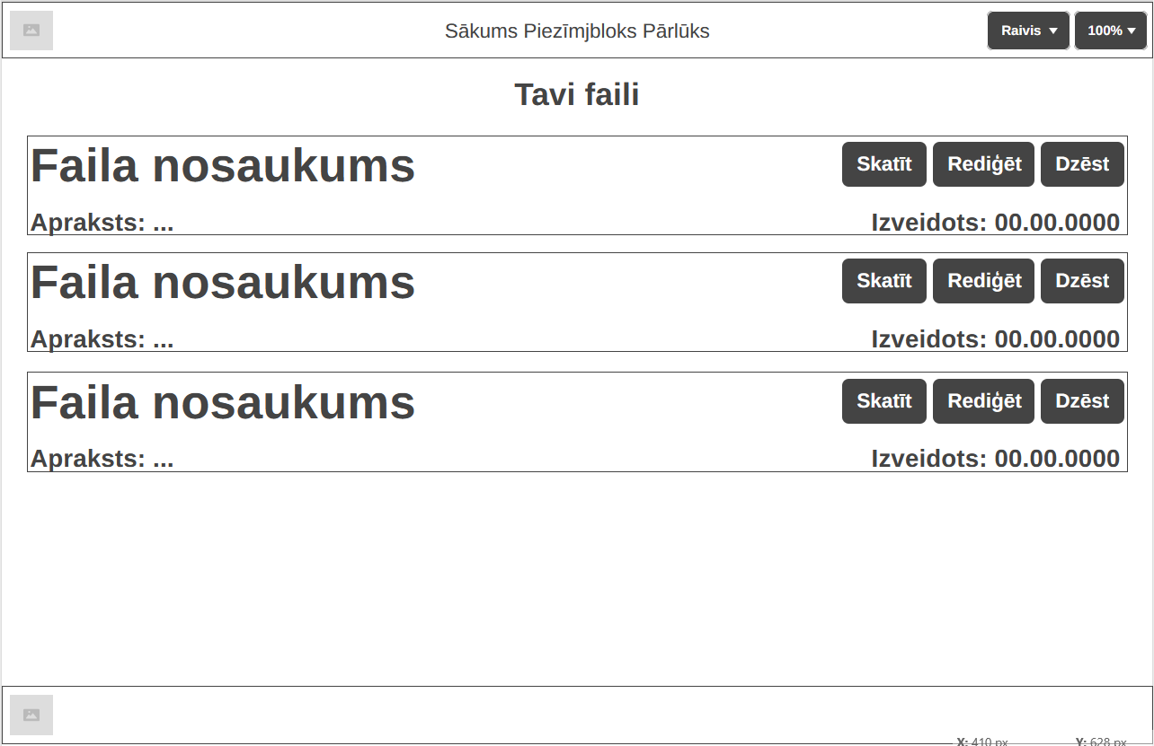

Slide 10
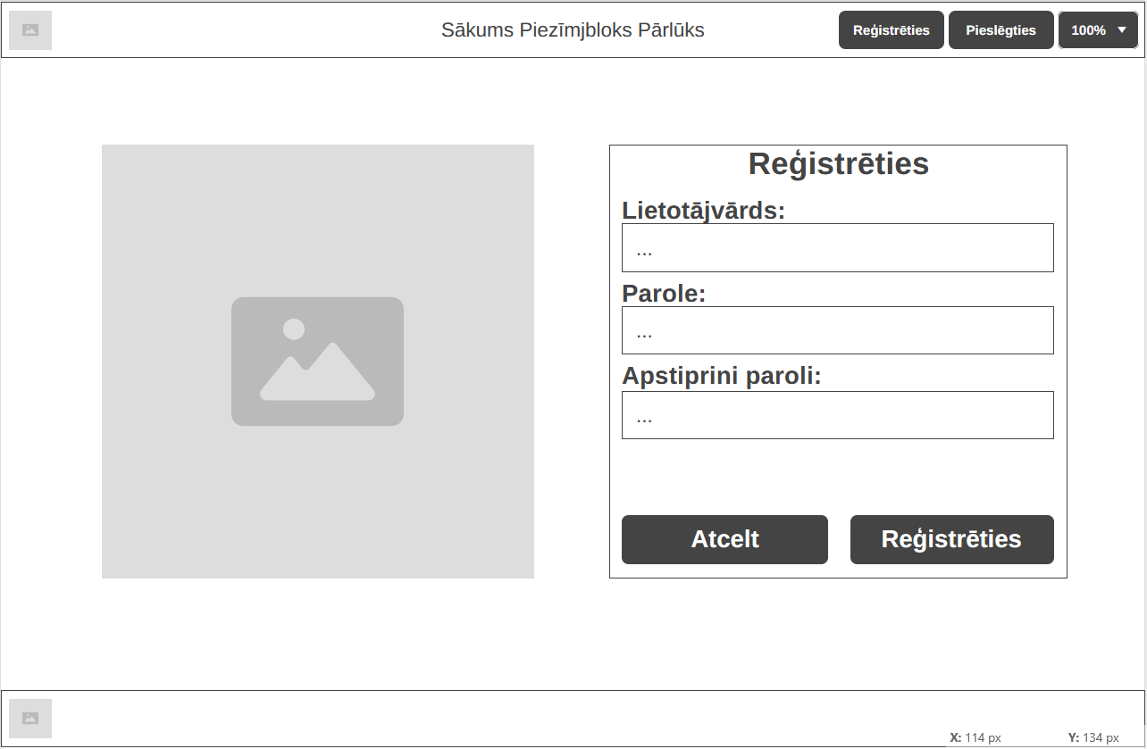

Slide 11


Slide 12
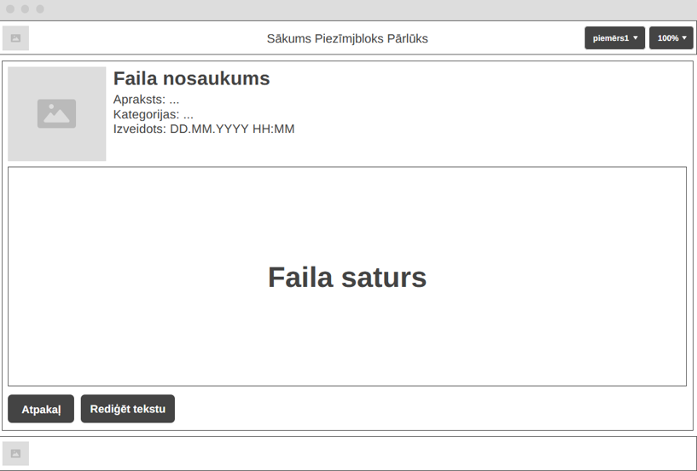

Slide 13
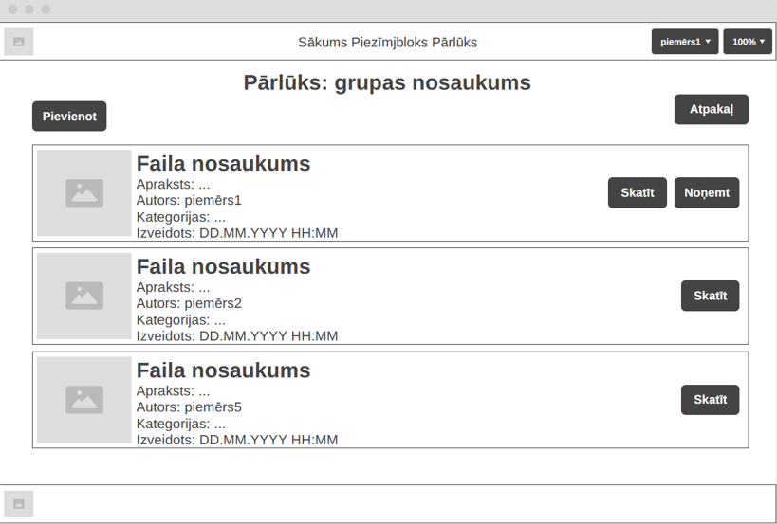

Slide 14

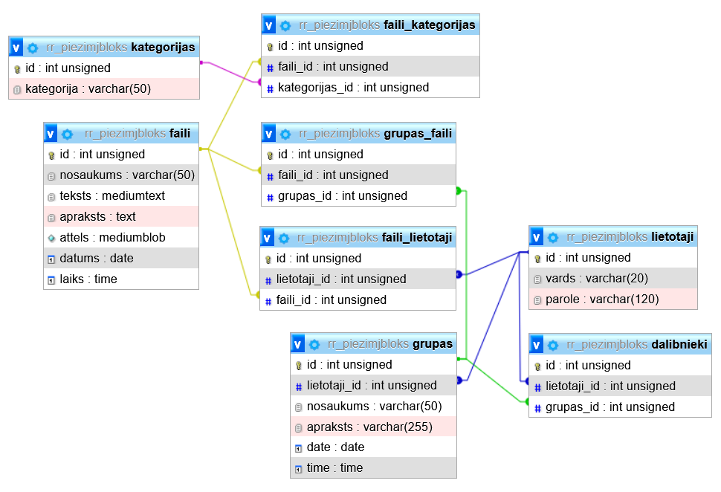

Datubāze

Slide 15

Projekts

Slide 16

Secinājumi
Attīstīju, ieguvu zināšanas;
Pieredze, darbojoties ar klientu;
Alternatīvās tehnoloģijas;
Kļūdas/problēmas;
Projekta attīstība.

Slide 17
Paldies par uzmanību!

